Slide 1
Русский язык в современном мире

Slide 2

Что такое язык?
Язык –
исторически сложившаяся система звуковых, словарных и грамматических средств, объективирующая работу мышления и являющаяся средством общения, обмена мыслями и взаимного понимания людей в обществе

Slide 3
Функции русского языка в современном мире
родной язык для русского народа
межнационального общения народов многонациональной России
государственный язык РФ
один из мировых языков

Slide 4
Родной язык русского народа
Наш родной язык – русский.
Благодаря родному русскому языку мы познаем мир, открываем новое и интересное об окружающих нас предметах и людях. (мышление)
Мы учимся понимать друг друга, высказываем свои мысли и чувства, делимся наболевшим, передаем знания.
(общение)

Slide 5
Язык межнационального общения народов многонациональной России
Российское государство занимает огромную территорию, которую населяет немало народов. В силу этих условий поиск общего для всех инструмента коммуникации, посредством которого можно было заниматься общими политическими, экономическими, культурными, и другими вопросами, стал неизбежным фактом.
Исторически сложилось так, что именно русский язык стал языком общения внутри многонационального государства.

Slide 6
Язык межнационального общения народов многонациональной России
В многонациональной России отношения между представителями разных народов строятся на двуязычии.
Причем, русский язык не вытесняет какие-то другие языки. Все языки, на которых разговаривают народности, проживающие на территории России, пребывают в постоянном равноправном развитии и взаимном обогащении.

Slide 7
Государственный язык РФ
В соответствии с Конституцией Российской Федерации (1993) русский язык является государственным языком РФ на всей её территории.
На нем издаются и публикуются законы, ведется федеральная документация и деловая переписка.
А, кроме того, все народы России строят между собой политические, экономические или культурные отношения именно на русском языке.

Slide 8
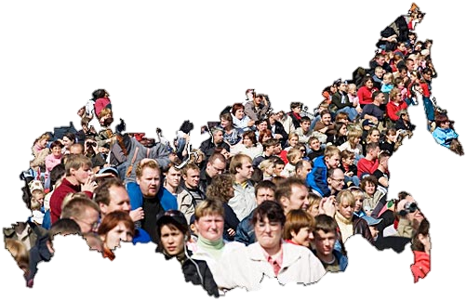
Государственный язык РФ
Русский язык является основным средством общения в армии, центральной и местной печати, на телевидении, в образовании и науке, в культуре и спорте, медицине, юриспруденции и т.д.
А также русский язык является вторым государственным языком в Белоруссии, официальным языком в Казахстане и Киргизии.

Slide 9
Мировой язык -
язык, использующийся в сфере официальных международных отношений.
Такие языки имеют юридически закрепленный статус официальных и рабочих языков международных организаций и конференций.

Slide 10
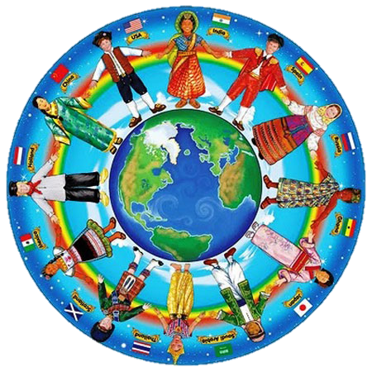
Мировые языки:
английский
китайский
французский
испанский
русский
арабский
хинди

Slide 11
Один из мировых языков
С середины XX в. является официальным языком многих международных организаций, в том числе ООН, ЮНЕСКО, МЕГАТЕ и т.д. Значит, на русском языке издаются официальные документы, пресс-бюллетени, специальные журналы этих организаций, создаются их сайты в Интернете, ведутся радиопередачи.

Slide 12
Один из мировых языков
Выступает также как рабочий язык крупнейших международных конференций, встреч на высшем уровне, обеспечивая общение представителей разных стран. А значит, является одним из языков официальной международной документации.

Slide 13
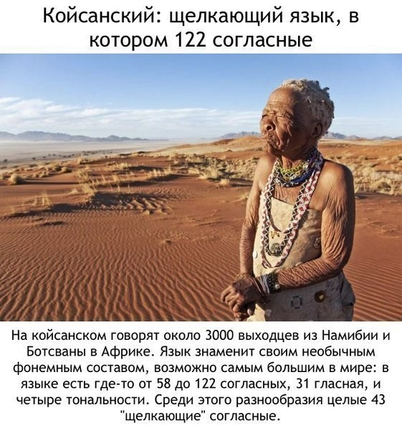
Самые редкие и необычные языки мира

Slide 14
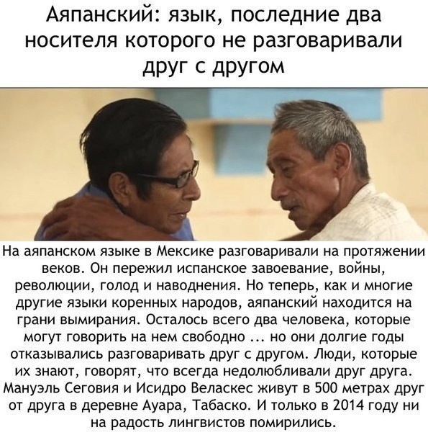

Slide 15
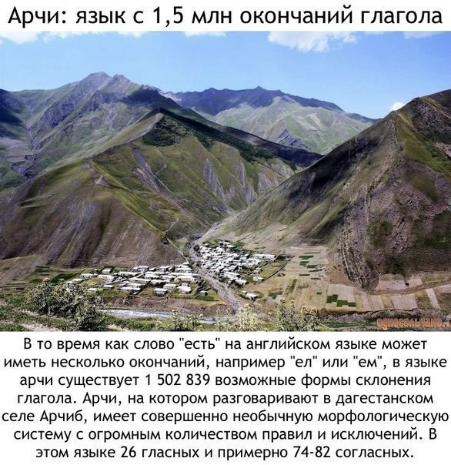

Slide 16
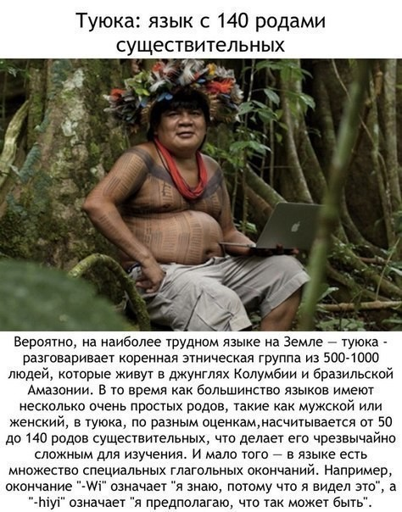

Slide 17
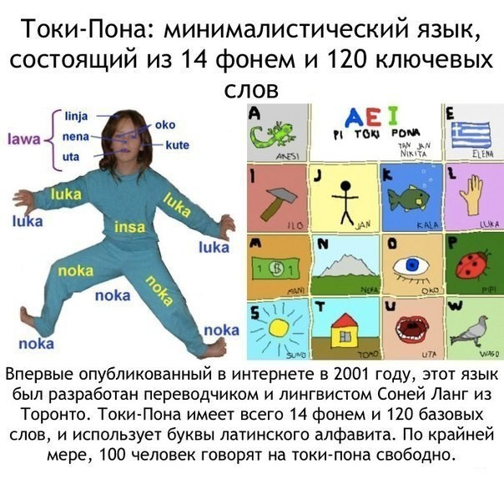

Slide 18
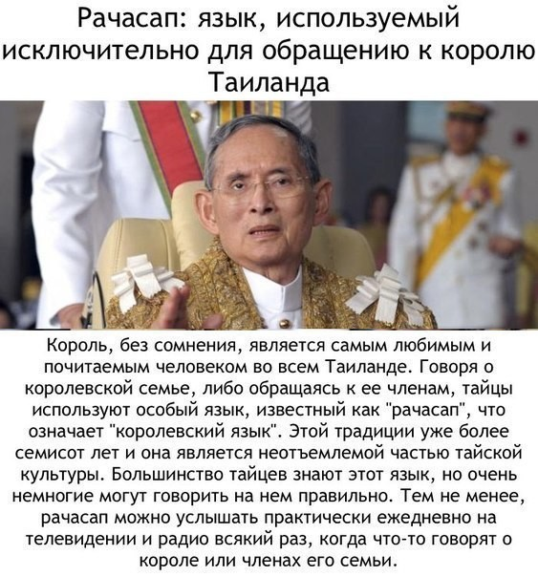

Slide 19
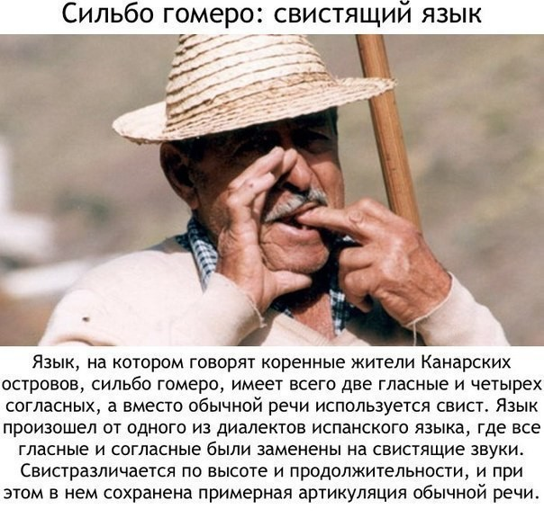
Самые редкие и необычные языки мира

Slide 20
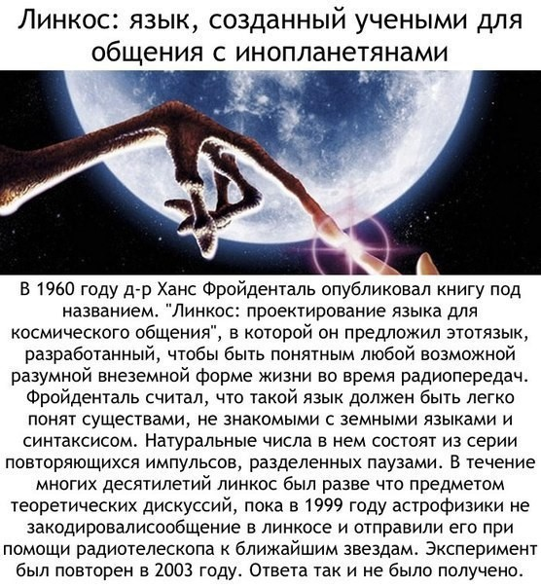

Slide 21
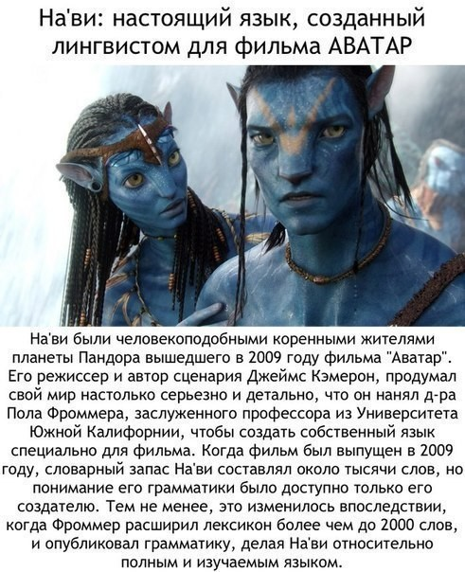

Slide 22

Берегите наш язык, наш прекрасный русский язык, этот клад, это достояние, переданное нам нашими предшественниками. И.С.Тургенев

